Slide 1
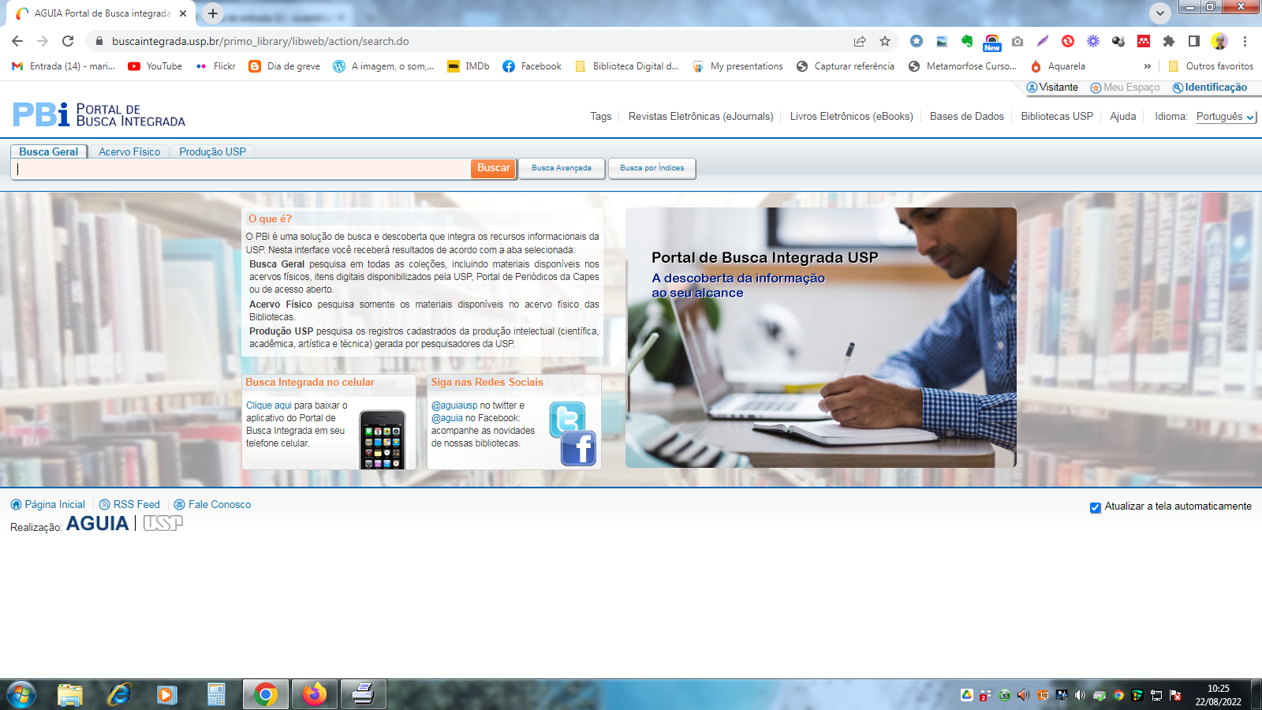
Acesse o portal de Busca Integrada
https://buscaintegrada.usp.br/

Slide 2
Clique em Identificação (no canto superior direito)
Insira seu número USP e senha única dos sistemas

Slide 3
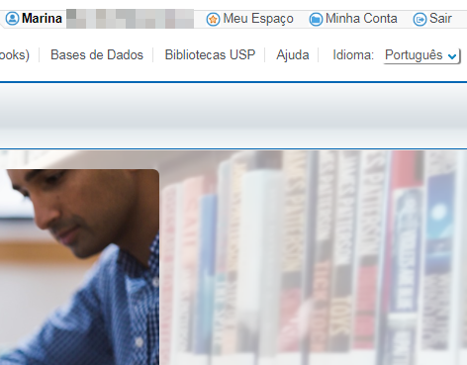
Após a identificação no sistema, seu nome já aparece na interface
Clique em Minha Conta

Slide 4
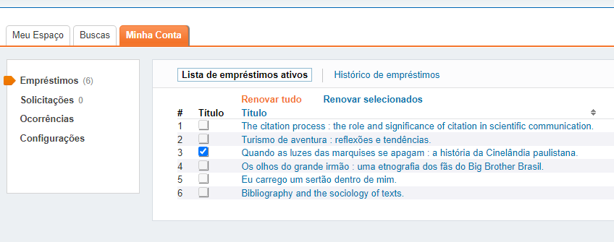
Na sua conta, selecione os itens que deseja renovar e clique em
Renovar selecionados ou em Renovar Todos
Se não conseguir, entre em contato conosco pelo e-mail ecabiblioteca@usp.br

